Slide 1
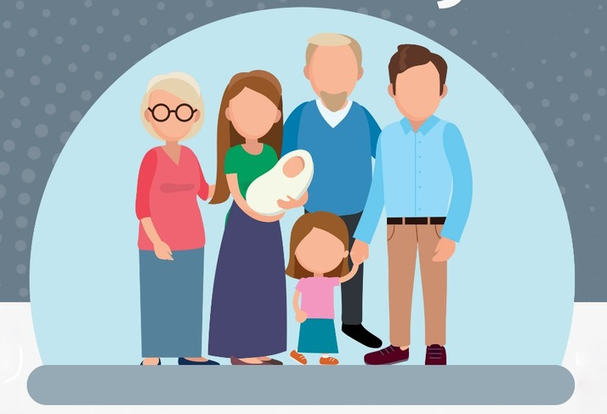
الأسرة
الأسرة

Slide 6
الحكمة من مشروعية الزواج

Slide 8
معايير اختيار الزوجة

Slide 9
أن تكون ذات خلق
أن تكون ولوداً
أن تكون مطيعة لزوجها
أن تكون ذات دين
أن تكون ذات جمال
أن تكون ذات مال
أن تكون ذات حسب

Slide 10
معايير اختيار الزوج
- الخلق
الدين

Slide 12
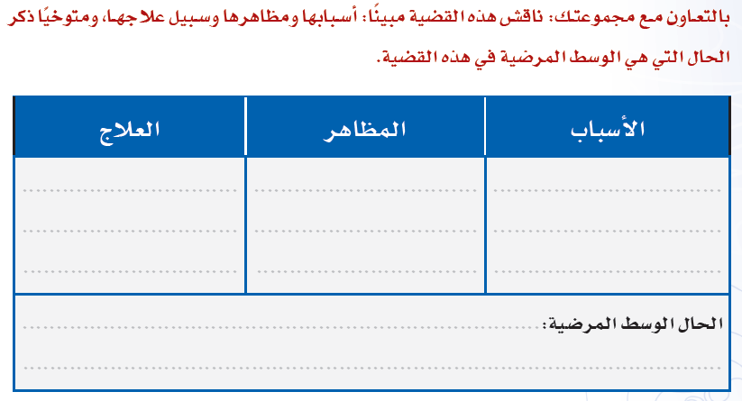
1- التوعية بطرق
الاختيار الصحيحة
2- تقديم مصلحة
المخطوبين
1- غلاء المهور
2- تأخر الزواج
3- كثرة الديون
1- حب المظاهر
2- الجهل
3-العادات والتقاليد
1- عدم التأخر في الموافقة أو الرفض
2- عدم المبالغة في الشروط
3 - تمكين المخطوبين من النظرة الشرعية

Slide 13
الواجب
طالتبي الجميلة قومي بحل الواجب الموجود في منصة مدرستي .

Slide 14
انتهى الدرس ..
وفق الله الجميع

